Slide 1
人教版 八年级 上册
第十九章 第２节
家庭电路中电流过大的原因
单位：嘉峪关市六中
姓名：张洁云

Slide 2
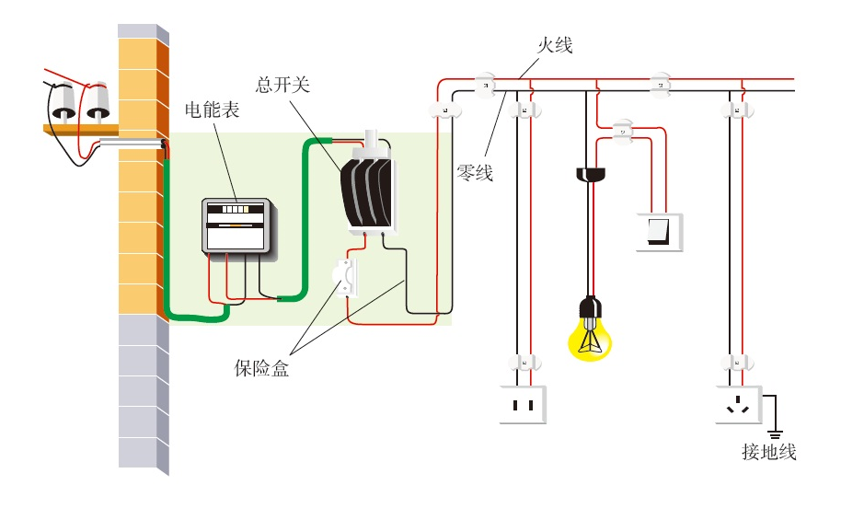
1.家庭电路组成：
课前复习
由 、 、 、 、 和 导线组成。
进户线
电能表
总开关
保险装置
用电器

Slide 3
课前复习
2.进户线分为 和 ，它们之间有 的电压。它们用 来判别，能使试电笔的氖管发光的是 ，不能使氖管发光的是 。
火线
零线
220V
试电笔
火线
零线

Slide 4
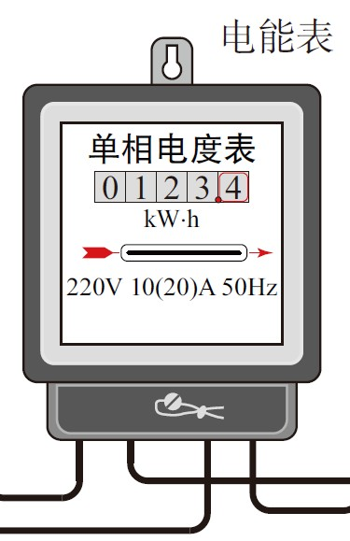
课前复习
3.铭牌数据含义：
220V是指电能表的 ；
10A是指 。
20A是指 。
额定电压
标定电流
电能表允许通过的最大电流

Slide 5
课前复习
4.保险丝：
由电阻 、熔点 的铅锑合金制成。
较大
较低
5.连接方法：
各用电器之间 连接；
并联
P = P₁+ P₂ + …+ P_{n}

Slide 6
课前复习
焦耳定律：
电流通过导体时产生的热量，跟电流的 成正比，跟导体的 成正比，跟通电 成正比。
二次方
电阻
时间
表 达 式：

Slide 7
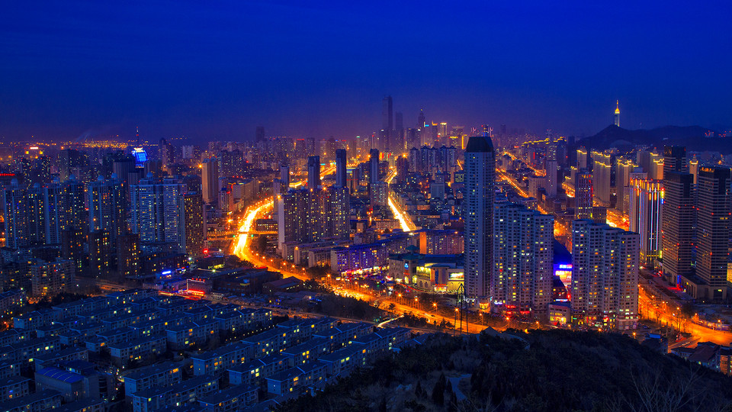

Slide 9
想想议议
？
电流I过大
热量Q过多
温度过高
电路火灾
哪些原因会造成家庭电路中电流过大呢

Slide 10
第十九章 第２节
家庭电路中电流过大的原因

Slide 11
一、短路对家庭电路的影响

Slide 12
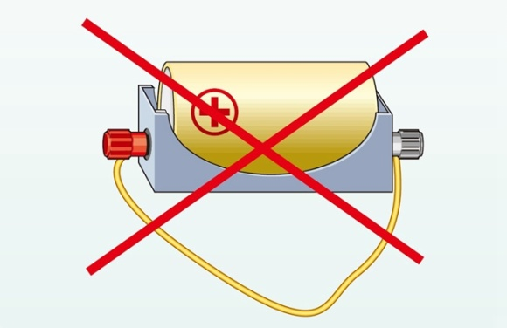
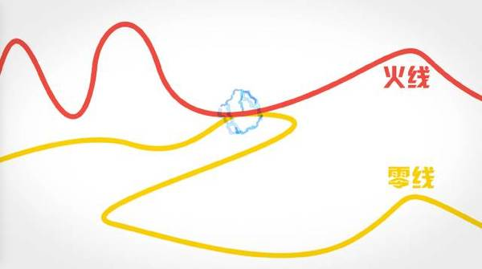
一、短路对家庭电路的影响
短路是家庭电路中电流过大的原因。
很小
由于导线的电阻 ，短路时电路中的电流 。
很大

Slide 13
一、短路对家庭电路的影响
你知道形成家庭电路中短路的原因是什么吗？
改装电路时不小心;
绝缘皮破损或老化;
用电器进水等原因。
使火线和零线直接连通。

Slide 14
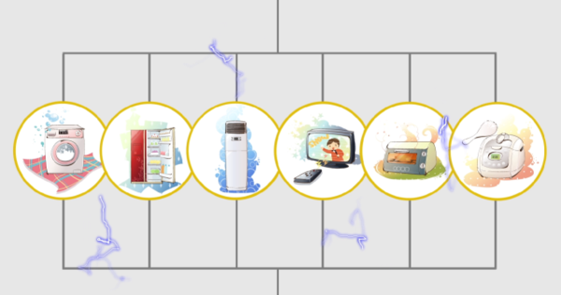
二、家用电器的总功率对家庭电路的影响
P = P₁+ P₂ + …+ P_{n}
用电器越多
电功率P越大
U = 220 V
电流I越大

Slide 15
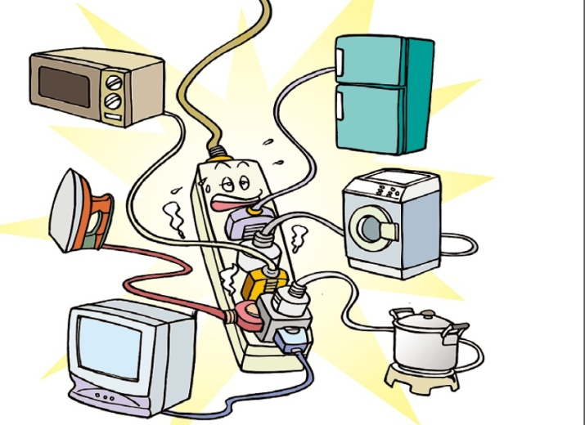
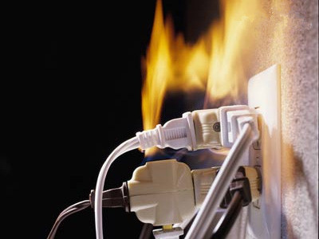
二、家用电器的总功率对家庭电路的影响
用电器的总功率过大是家庭电路中电流过大的另一个原因。

Slide 16
练一练
小明家电能表上标有“220V 10（20）A”的字样，他家同时使用的家用电器的总功率不能超过______W。
4400
他家原有电器的总功率是2500W。最近新买了一个额定功率为1100W的电热水器，将电热水器接入家庭电路后，他家的所有用电器_______同时使用（选填“能”或“不能”）。
能

Slide 17
想想议议
如何避免家庭电路中因为电流过大而造成的危害呢？
电路发生短路
电路中用电器的总功率过大
家庭电路中电流过大

Slide 18
三、保险丝
你知道保险丝是如何起到“保险”作用的吗？
作用：电路中电流过大时，保险丝熔断，自动切断电路，起到保护作用。

Slide 19
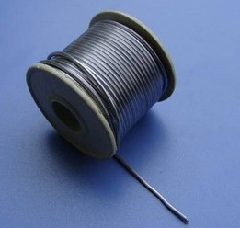
三、保险丝
保险丝特点：电阻比较大，熔点比较低
材料：铅锑合金
注意：不能用铁丝或铜丝作保险丝 。

Slide 20
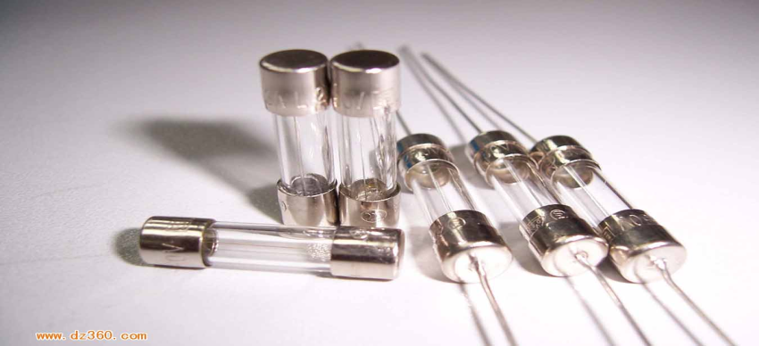
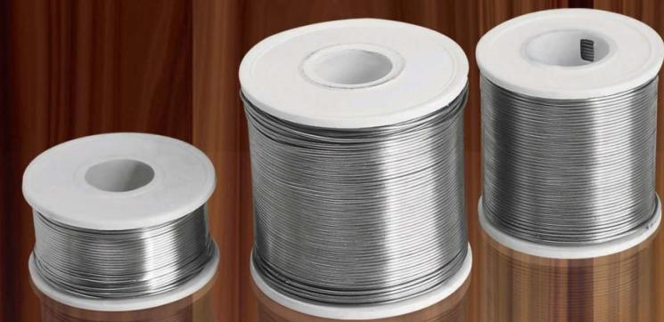
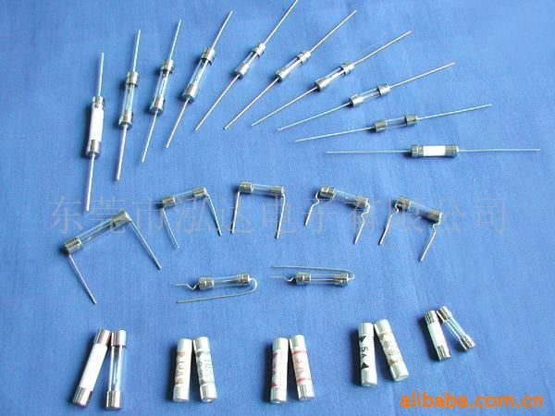

Slide 21
三、保险丝
保险丝的额定电流应该等于或稍大于电路中最大正常工作电流。

Slide 22
练一练
下面是五种规格的保险丝的有关数据：
编号 | 直径D/mm | 额定电流I₀/A | 熔断电流I/A
1 | 0.21 | 3.75 | 7.5
2 | 0.98 | 5 | 10
3 | 1.02 | 6 | 12
4 | 1.25 | 7.5 | 15
5 | 1.51 | 10 | 20
小华家有40 W的电灯4盏，功率为60 W的电风扇一台，1 000 W的电热水器一个，请你帮他家选择一种合适的保险丝．

Slide 23
练一练
以下关于保险丝的说法中，正确的是（ ）
A．保险丝的特点是电阻比较大，熔点比较高
B．家庭应根据具体用电需要，选用相应规格的保险丝
C．家庭选用的保险丝越粗越保险
D．在保险丝熔断后，可以用铜丝、铁丝代替保险丝
B

Slide 24
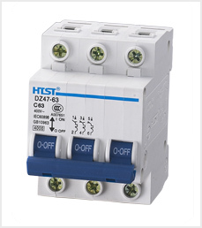
新型保险装置：空气开关
空气开关
住宅配电箱

Slide 25
课堂小结
家庭电路中电流过大的原因有两个：
一是电路发生短路；
二是电路中用电器的总功率过大。
保险丝的材料：电阻大，熔点低的铅锑合金
保险丝的作用：电路中的电流过大时，自动切断电路，起到保护电路的作用。

Slide 26
练一练
1．家庭电路中保险丝被烧断，可能的原因是( )
A．电路中出现断路
B．电路中某盏灯的开关接触不良
C．保险丝选用的太粗
D．电路中同时使用的用电器的总功率过大
D

Slide 27
练一练
2.电能表标有“220V 10A”字样。家中正在使用着一台100W的电冰箱，两盏40W的日光灯。此时需要再用一个60W的台灯，可每当台灯的插头插进插座时，灯不亮，空气开关就“跳闸”，发生这种现象的原因可能是（ ）
A．用电器的总功率过大 B．日光灯断路
C．插头或台灯短路 D．电冰箱的功率增大
C

